Slide 1
আজকের ক্লাসে সবাইকে স্বাগতম

Slide 2
শিক্ষক পরিচিতি
হাজেরা আক্তার
সহকারি শিক্ষক
রহিমদী সরকারি প্রাথমিক বিদ্যালয়
নরসিংদী সদর, নরসিংদী

Slide 3
পাঠ পরিচিতি
শ্রেণি- তৃতীয়
বিষয়- প্রাথমিক বিজ্ঞান
অধ্যায়- এগারো, তথ্য ও যোগাযোগ

Slide 4
পূর্ব পাঠ যাচাই
প্রশ্নঃ তথ্য আমরা কোথা থেকে পাই ?
তথ্যের নাম
কোথা থেকে তথ্য পাই
পরীক্ষার সময়সূচি
স্কুলের নোটিশ বোর্ড,শিক্ষক
খেলার খবর
রেডিও,টেলিভিশন,খবরের কাগজ
আবহাওয়ার তথ্য
রেডিও,টেলিভিশন,খবরের কাগজ
বিভিন্ন ঘটনার তথ্য
রেডিও,টেলিভিশন,খবরের কাগজ ও মোবাইল ফোন

Slide 5
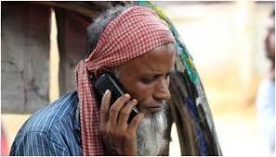
ছবি দেখে বলো
আমরা একে অপরের সাথে কীভাবে তথ্য আদান প্রদান করতে পারি ?

Slide 6
আমাদের আজকের পাঠ
তথ্য আদান প্রদান

Slide 7
শিখন ফল
১১.১.১ তথ্য প্রযুক্তি ব্যবহারের মাধ্যমে সহপাঠীদের সাথে তথ্য বিনিমিয় করতে পারবে,।

Slide 8
যোগাযোগের বিভিন্ন প্রযুক্তি
তথ্য ও যোগসযোগ
বই
টেলিভিশন
ইন্টারনেট
মোবাইল

Slide 9
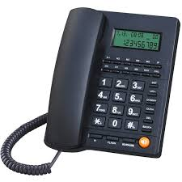
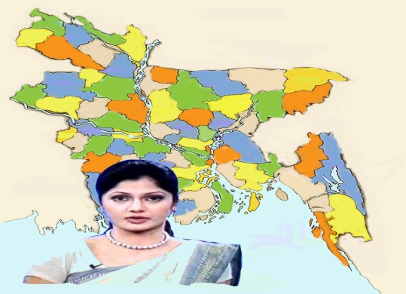
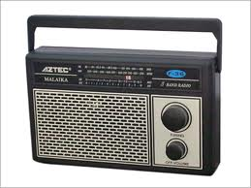
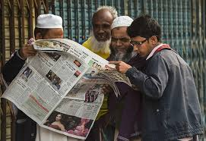
মানুষ খবরের কাগজ,বই,রেডিও,টেলিভিশন এবং কম্পিউটার এরকম বিভিন্ন প্রযুক্তির উদ্ভাবন করেছে ।

Slide 10
জোড়ায় কর
তুমি কোন প্রযুক্তি ব্যবহার কর
নিচে দেখানো ছকটি খাতায় লেখ এবং তোমার সহপাঠীর সাথে আলোচনা করে লেখ ।
কীভাবে যোগাযোগ কর
কোন প্রযুক্তি ব্যবহার কর

Slide 11
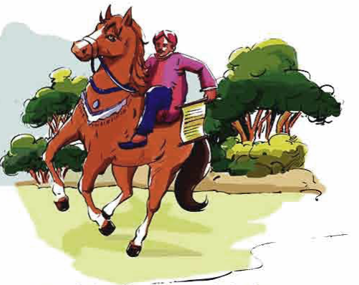
তথ্য পৌঁছানোর প্রাচীন মাধ্যম ।
আগে মানুষ পায়ে হেঁটেই তথ্য পৌঁছে দিত।
অথবা ঘোড়া ব্যবহার করত ।

Slide 12
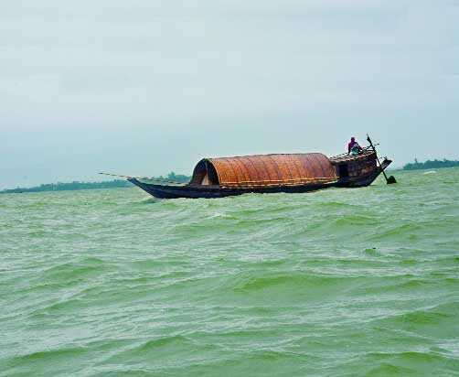
তথ্য পৌঁছানোর প্রাচীন মাধ্যম ।
জল পথে নৌকা ব্যবহার করত।
কবুতরের পায়ে বেঁধেও চিঠি পাঠানো হতো।

Slide 13
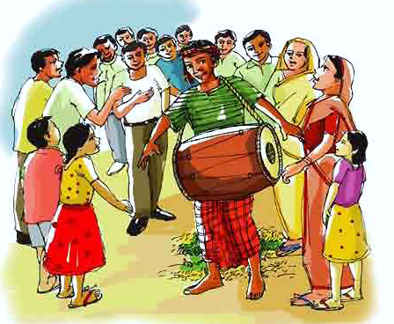
তোমরা কি কখনো ঢোল বা বাজনা বাজিয়ে কোনো কিছু ঘোষণা করতে শুনেছ?
এখনো ঢোল বাজিয়ে মানুষকে তথ্য জানানো হয়।

Slide 14
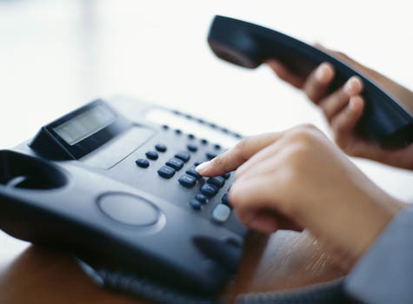
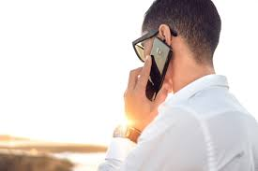
প্রযুক্তির মাধ্যমে তথ্য আদান প্রদান
টেলিফোনের , মোবাইলের মাধ্যমে দূরের মানুষের সাথে সরাসরি কথা বলা যায়।

Slide 15
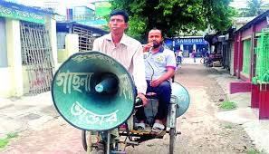
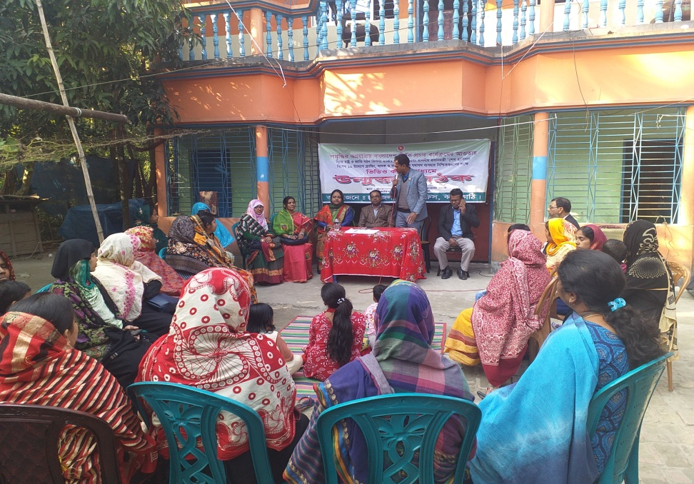
প্রযুক্তির মাধ্যমে তথ্য আদান প্রদান
জনসভা, ওয়াজ মাহফিল ও পূজার খবর মাইকে জানানো হয়।

Slide 16
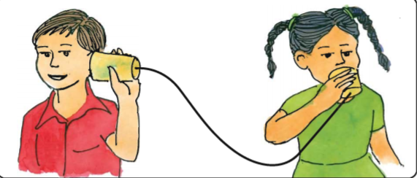
এসো একটা “সহজ টেলিফোন” বানাই
কাগজের তৈরি দুইটি কাপ , সুতা/তার (৫ মিটার )
কাপ দুইটির তলায় মাঝখানে ফুটো করে সুতা/তার ঢোকাই ।

Slide 17
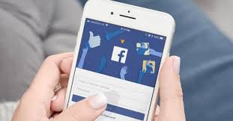
প্রযুক্তির মাধ্যমে তথ্য আদান প্রদান
ইন্টারনেট ব্যবহার করে ই-মেইলে তথ্য আদান প্রদান করি ।

Slide 18
দলগত কাজ
তথ্য আদান প্রদানে কী কী প্রযুক্তি ব্যবহার করা হয় ?

Slide 19
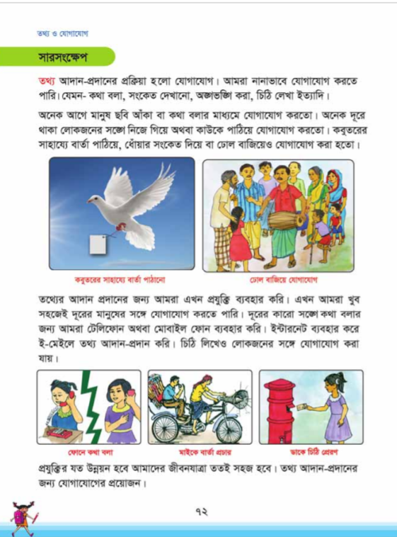
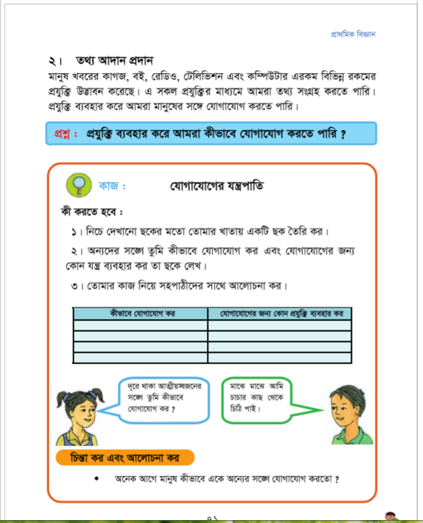
পাঠ্য বই সংযোগ
তোমাদের প্রাথমিক বিজ্ঞান বইয়ের ৭১ ও ৭২ পৃষ্ঠা খুলে পড়।

Slide 20
বাম পাশের শব্দের সাথে ডান পাশের শব্দের মিল কর।
কথা বলা
মেসেজ
মোবাইল
টেলিফোন
খবর শোনা
খবরের কাগজ
খবর পড়া
রেডিও
এসো মিলিয়ে নিই।

Slide 21
একক কাজ
তথ্য আদান প্রদানের প্রাচীন পদ্ধতি ৩ টি বাক্যে বর্ণনা কর ।

Slide 22
বাড়ির কাজ
1.তথ্য আদান প্রদানে তুমি কি কি আধুনিক প্রযুক্তির ব্যবহার কর এ সম্পর্কে ৩টি বাক্য লেখ ।
2.আজ তোমাদের বাড়িতে রেডিও বা টেলিভিশনে খবর থেকে পাওয়া ৩টি তথ্য খাতায় লিখে আনবে।

Slide 23
ধন্যবাদ সবাইকে

